Slide 1
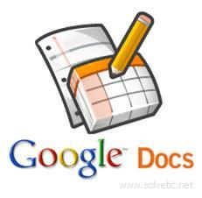
Google docs

Slide 2
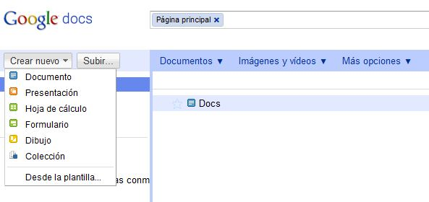
QUE ES?
Es un programa gratuito basado en Web para crear documentos en línea con la posibilidad de colaborar en grupo. Incluye un Procesador de textos, una Hoja de cálculo, Programa de presentación básico y un editor de formularios destinados a encuestas

Slide 3
COMO LO CREO?
Tener una cuenta Google, si alguna vez te has registrado en algún servicio de Google (Reader, Sites, youTube, Blogger, etc...) ya tendrás una, y puedes usarla.

Slide 4
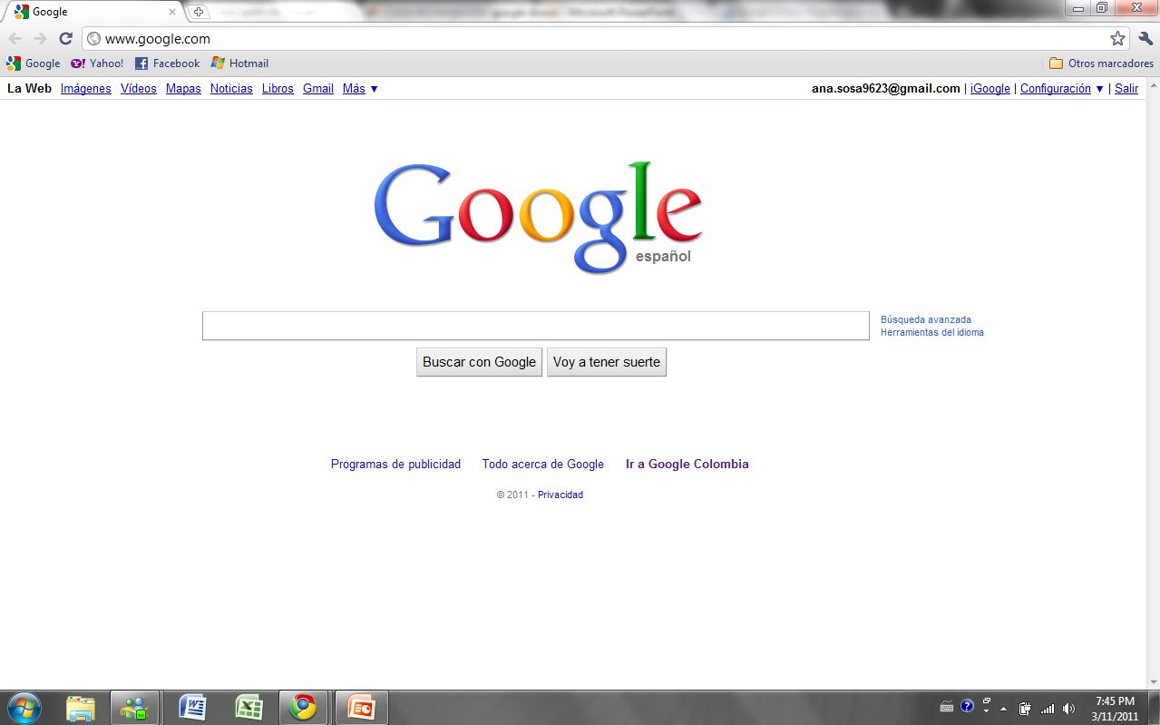
2. Al ser una aplicación Web, Google Docs necesita ser utilizado a través de un navegador. Así que el primer paso será abrir una nueva ventana el nuestro.

Slide 5
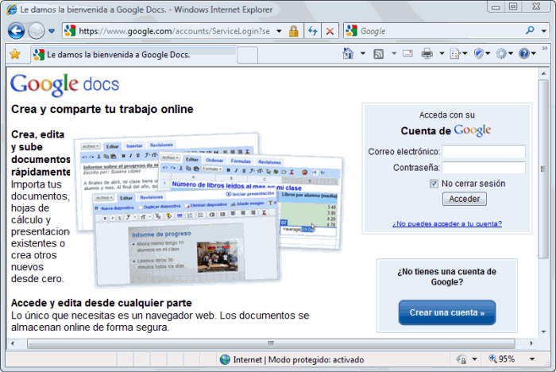
3. Tecleamos la dirección http://docs.google.com. También encontraremos enlaces a Docs cuando accedamos a los servicios de Google, como nuestra cuenta de GMail, o en el menú del buscador.

Slide 6
4. Ahora en la casilla Correo electrónico introducimos la dirección que usamos en nuestra cuenta Google, y en la casilla inferior nuestra contraseña. Sólo nos queda pulsar el botón Acceder

Slide 7
5. Haces clic en “Crear nuevo” y allí escoges lo que quieras hacer:
Documento, un documento de texto.
Presentación, basada en diapositivas.
Hoja de cálculo.
Formulario, con el que podemos recoger información de otros usuarios.
Dibujo, donde podremos dibujar gráficos y diagramas.
Carpeta, para organizar
nuestros elementos.

Slide 8
GOOGLE DOCS
Se pueden crear documentos de texto,dibujos, hojas de cálculo, presentaciones y bases de datos desde la misma aplicación o importarlos utilizando su interfaz web o enviándolos utilizando el correo electrónico, además de subir cualquier tipo de archivo. Los archivos se almacenan en los servidores de Google. Los archivos almacenados pueden ser exportados en diversos formatos estándar o ser enviados por correo electrónico.

Slide 9
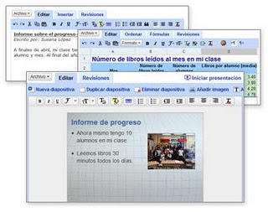
Durante la edición de los documentos, éstos se guardan automáticamente para evitar pérdida de información.
Otra característica importante es la posibilidad de colaboración de grupos de trabajo, además de poder compartirlos
con múltiples usuarios al mismo tiempo.

Slide 10
EN CONCLUSION
Google Docs es una sencilla pero potente suite ofimática, todo en línea.
Nos permite crear nuevos documentos, editar los que ya teníamos o compartirlos en la red.
Es un programa gratuito y se pueden guardan lo archivos en linea

Slide 11
VIDEOS
http://www.youtube.com/GoogleDocsCommunity
http://www.youtube.com/GoogleDocsCommunity#p/c/A62B9725E01346BA/0/IzgaUOW6GIs

Slide 12
BIBLIOGRAFÍA
es.wikipedia.org/wiki/Google_Docs
http://docs.google.com/support/bin/answer.py?answer=49008&hl=en

